Slide 1
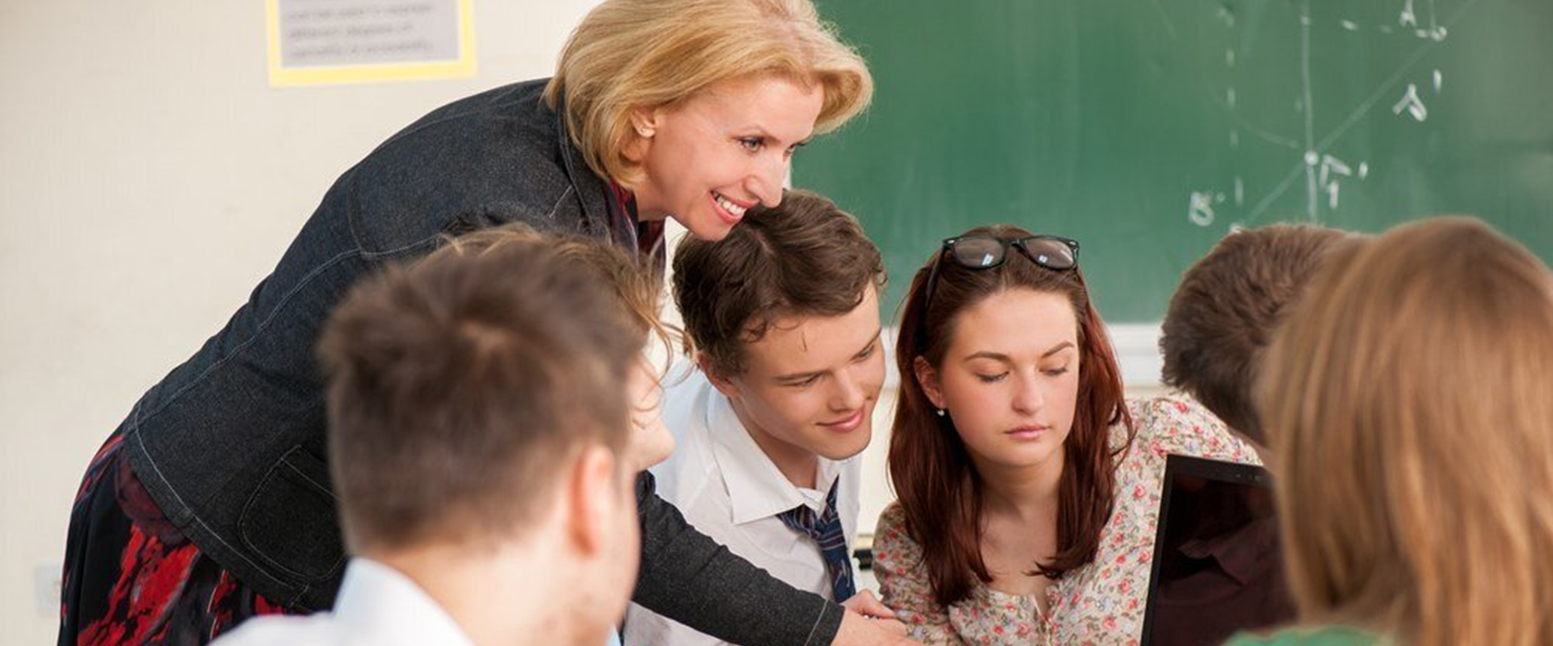


Финансовая грамотность
Благотворительный фонд «Вклад в будущее» для
Всероссийского конкурса профессионального мастерства педагогов финансовой грамотности
«Финансовая перемена»
Москва | 2024

Slide 2
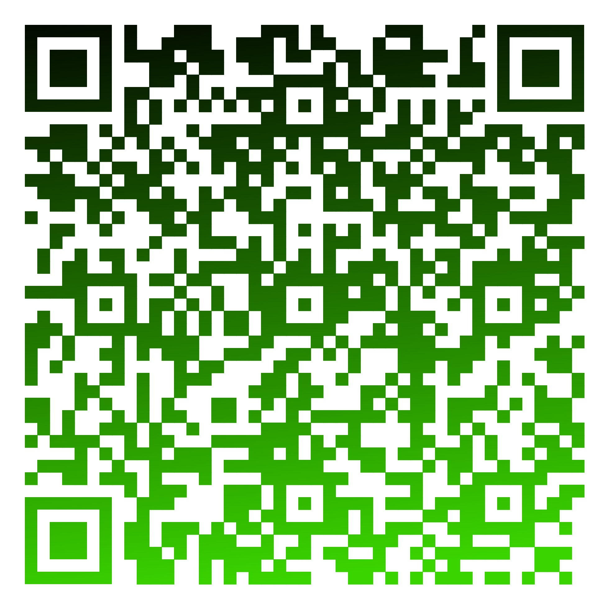





ФИНАНСОВАЯ ГРАМОТНОСТЬ В БФ «ВКЛАД В БУДУЩЕЕ»
«ПРОДУКТЫ» ФОНДА
Готовые сценарии игр и занятий по ФГ для детей 5-18 лет
Межпредметные задачи для 5-11 классов
Мобильные приложения: Мой выбор, Вклад
Волонтерская программа
«Финансовая грамотность для воспитанников детских домов
ПРОЕКТЫ 23/24
Программа
«Финансовая грамотность»
Всероссийский конкурс проектов инициативного бюджетирования
Всероссийские олимпиады школьников: «Высшая проба» и «ФинАтлон»

Slide 3

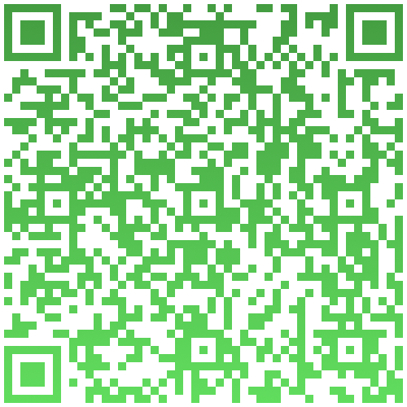









ВОЛОНТЕРСКАЯ ПРОГРАММА «ФИНАНСОВАЯ ГРАМОТНОСТЬ ДЛЯ ВОСПИТАННИКОВ ДЕТСКИХ ДОМОВ»
ЧТО ?
ОБРАЗОВАТЕЛЬНЫЙ КУРС
Состоит из 3 модулей по 2 ступени из 5 занятий;
разработаны 3 модуля программы
обновлены обучающие видеоролики для волонтеров
ЦИФРОВАЯ ПЛАТФОРМА
ПРОБЛЕМА
ДОСТИЖЕНИЯ 2022
Воспитанники и выпускники детских домов часто становятся жертвами мошенников.
Количество попыток совершения мошеннических операций ежегодно растет: в 2023г. по сравнению с 2020 г. увеличилось в 5 раз
53 ЦССВ
11 ТЕРБАНКОВ
34 РЕГИОНА
63 ГОРОДА
87 КОМАНДЫ
576 ВОЛОНТЕРОВ
>1000 ДЕТЕЙ

Slide 4



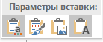
Номинация Фонда
ФИНАНСОВАЯ ПЕРЕМЕНА
«Лучшие практики обучения финансовой грамотности детей-сирот и детей, оставшихся без попечения родителей»
Критерии
Методическая разработка занятия, мероприятия или практических кейсов по финансовой грамотности, например:
урок по финансовой грамотности;
урок с включением дидактических элементов по финансовой грамотности;
рабочая программа;
внеурочное мероприятие по финансовой грамотности и др.;
Обоснование уникальности и специфики/ особенностей методики/ содержания материала/ форм и методов преподавания с учетом социального контекста проживания детей;

Slide 5
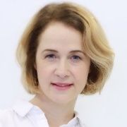
Успехов и благополучия!
Осипова Нина
Руководитель программы «Финансовая грамотность»
nosipova@vbudushee.ru
TG: @aninosipova

